Slide 1

SOR model in de praktijk
Wouter Beek
Kadaster Data Science Team
Geonovum | Algemeen

Slide 2

SOR MVP → SOR Full
Groeimodel
Niet van vandaag op morgen
Uiteindelijk naar een SOR Full
Met een SOR MVP als tussenstation
SOR MVP
Wat is nu al mogelijk, met de huidige registraties?
Gericht op de ontsluiting
Biedt ook al waarde in het nu
Experimenteel van karakter

Slide 3
SOR MVP → SOR Full
SOR MVP
1-op-1 of 1-op-n uit de huidige registraties
Mogelijk met huidige technologie
SOR Full
n-op-m uit de huidige registraties
Anders dan in de huidige registraties
Mogelijk met toekomstige / te ontwikkelen technologie
Naast ontsluiting ook inwinning

Slide 4
1 model / N ontsluitingsvormen
Implementatie-onafhankelijk model
Ontkoppeling tussen duiding en ontsluiting
REST
GraphQL
OGC
Linked Data
Etc.
Zonder SOR duiden afzonderlijke diensten en technieken dezelfde betekenis op een ander manier.

Slide 5
Implementatie SOR MVP
Brengt de SOR MVP in de praktijk
Levert inzicht op voor standaardisatie SOR Full
Laat zien wat vanuit de huidige situatie al mogelijk is
Vraagstuk-gedreven (bijv. koopsom)

Slide 6
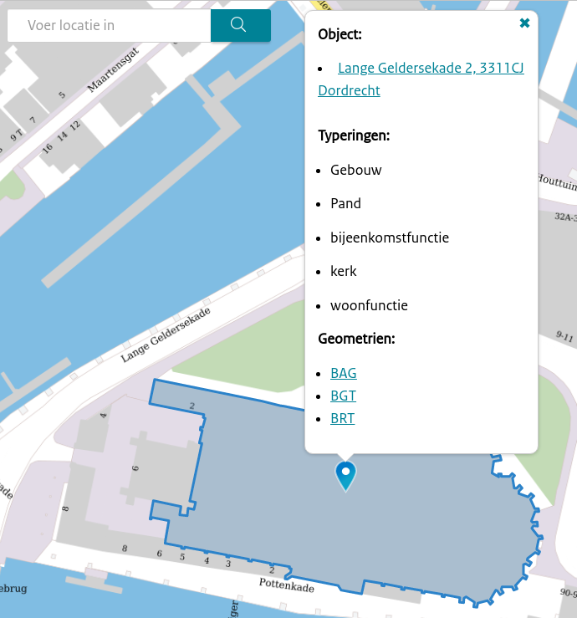
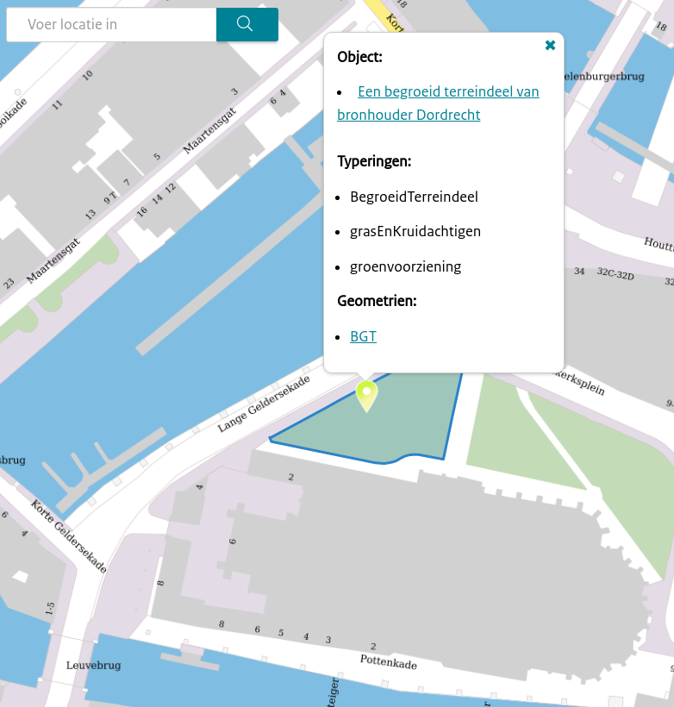
Gebruik maken van de SOR

Slide 7
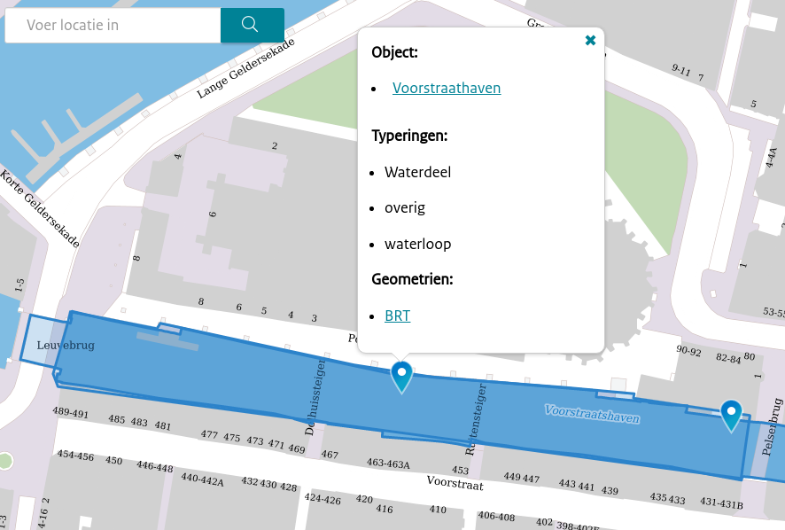
Gebruik maken van de SOR

Slide 8
Technische uitdagingen
Verschillende representaties hebben voor- en nadelen
Uitgewerkt voor Linked Data representaties
Deze moeten wel schalen naar honderden miljoenen objecten!
Sta versimpelingen toe voor SOR MVP
Identificeer in een vroeg stadium welke technieken nog ontwikkeld moeten worden voor SOR Full

Slide 9
Technische uitdagingen (tentatief)
Puntbevraging | Analyse
Actueel | Uitsnede | Volledige historie

Slide 10

Bezoekadres
Barchman Wuytierslaan 10
3818 LH Amersfoort
www.geonovum.nl
Contact
Email: info@geonovum.nl
Telefoon: 033 460 41 00
Social media
Twitter: @geonovum
LinkedIn: Geonovum

